Slide 1
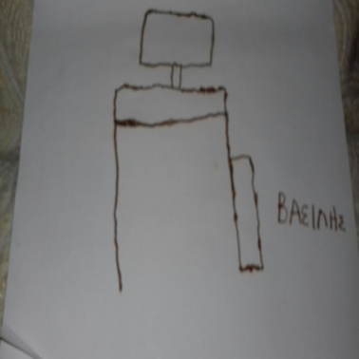
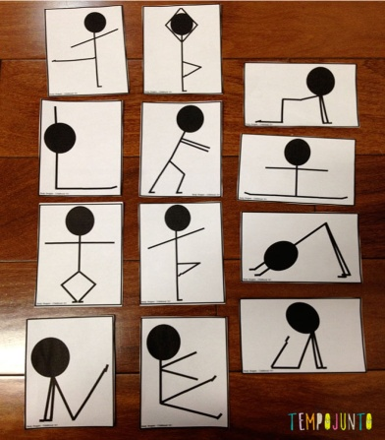
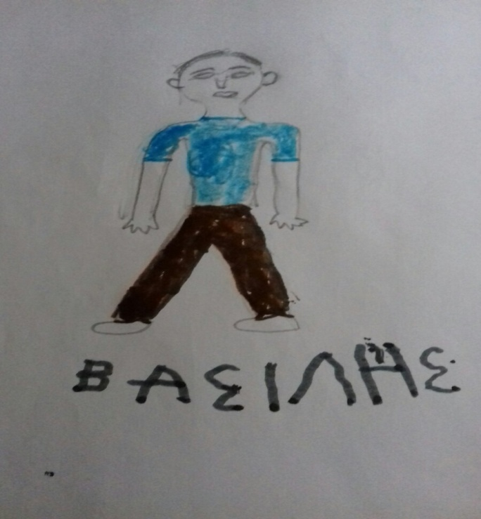
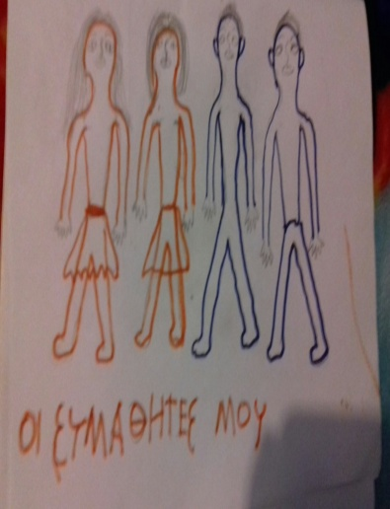
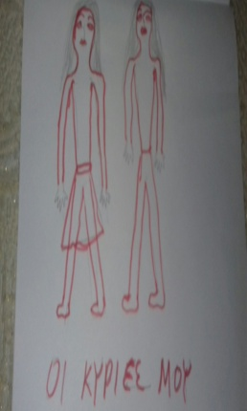
Μμμ ΜΟΥ ΑΡΕΣΕ ΜΕ ΤΟΥΣ ΣΥΜΜΑΘΗΤΕΣ ΚΑΙ ΤΙΣ ΣΥΜΜΑΘΗΤΡΙΕΣ ΜΟΥ .. ΝΑ ΚΑΝΩ ΓΥΜΝΑΣΤΙΚΗ
ΤΟ ΜΙΝΙ ΨΗΦΙΑΚΟ ΔΩΜΑΤΙΟ ΤΟΥ…ΒΑΣΙΛΗ
Η ΑΓΑΠΗΜΕΝΗ ΓΩΝΙΑ ΤΗΣ ΤΑΞΗΣ
O ΥΠΟΛΟΓΙΣΤΗΣ
ΚΑΙ ΟΙ ΑΓΑΠΗΜΕΝΟΙ ΦΙΛΟΙ ΚΑΙ ΦΙΛΕΣ ΜΟΥ
Η ΔΡΑΣΤΗΡΙΟΤΗΤΑ Ή Η ΕΚΔΗΛΩΣΗ ΠΟΥ ΘΑ ΘΥΜΑΜΑΙ
ΕΊΝΑΙ… ΌΤΑΝ ΕΚΑΝΑ ΤΟΝ
ΚΥΠΡΙΟ ΗΡΩΑ
ΕΥΑΓΟΡΑ
niikoooo
ΔΕ ΞΕΧΝΩ ΤΟ ΝΗΠΙΑΓΩΓΕΙΟ ΜΟΥ
ΟΙ ΚΥΡΙΕΣ ΜΟΥ
ΕΥΧΟΜΑΙ..

Slide 2
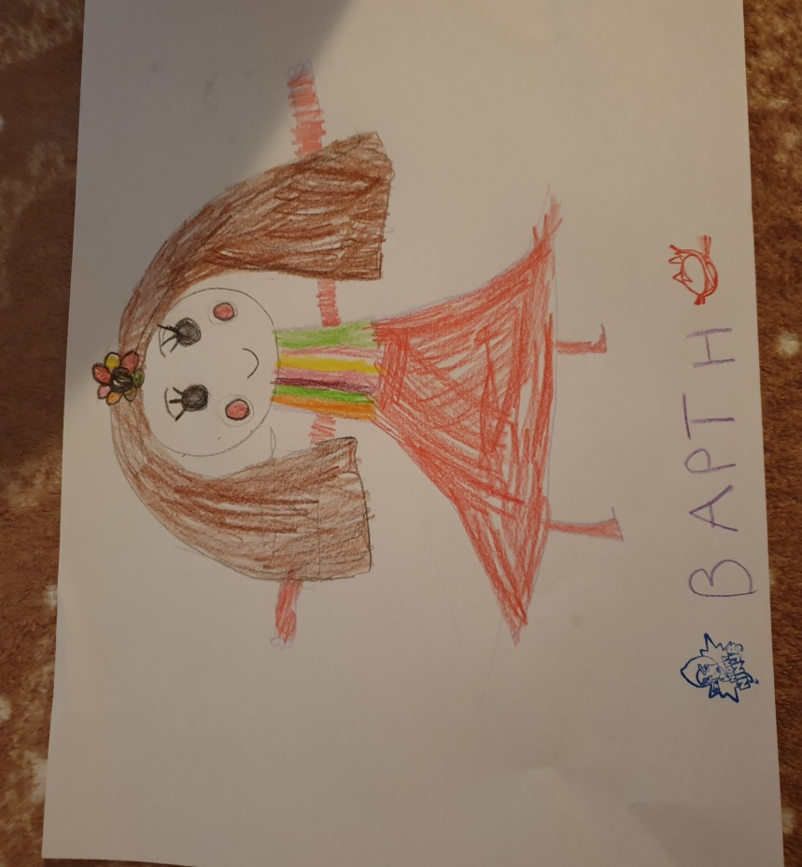
H ΔΡΑΣΤΗΡΙΟΤΗΤΑ ΠΟΥ ΜΟΥ ΑΡΕΣΕ ΠΙΟ ΠΟΛΥ ΗΤΑΝ ΓΙΑ ΤΗΝ ΑΝΑΚΥΚΛΩΣΗ
ΤΟ ΜΙΝΙ ΨΗΦΙΑΚΟ ΔΩΜΑΤΙΟ ΤΗΣ ΒΑΡΤΗΣ
Η ΑΓΑΠΗΜΕΝΗ ΓΩΝΙΑ ΤΗΣ ΤΑΞΗΣ ΕΊΝΑΙ…
ΟΙ ΦΙΛΟΙ ΚΑΙ ΦΙΛΕΣ ΜΟΥ
ΜΕ ΤΟΥΣ ΣΥΜΜΑΘΗΤΕΣ /ΤΡΙΕΣ ΜΟΥ ΠΑΙΖΑΜΕ ΓΙΑΤΡΟΥΣ ΚΑΙ ΝΟΣΟΚΟΜΕΣ
ΔΕ ΞΕΧΝΩ ΤΟ ΝΗΠΙΑΓΩ
ΓΕΙΟ ΜΟΥ
ΕΥΧΟΜΑΙ
ΑΓΑΠΗ ΚΑΙ ΕΙΡΗΝΗ ΓΙΑ ΌΛΑ ΤΑ ΠΑΙΔΙΑ
ΟΙ ΚΥΡΙΕΣ ΜΟΥ

Slide 3
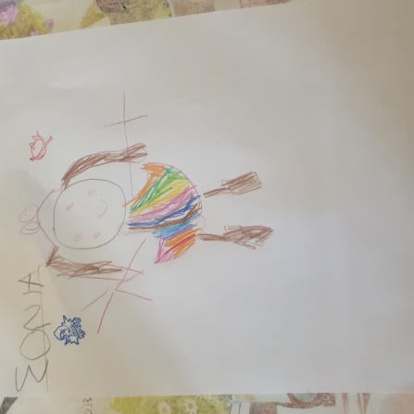
ΤΟ ΜΙΝΙ ΨΗΦΙΑΚΟ ΔΩΜΑΤΙΟ ΤΗΣ ΣΟΝΙΑΣ
ΔΕ ΞΕΧΝΩ ΤΟ ΝΗΠΙΑ
ΓΩΓΕΙΟ ΜΟΥ

Slide 4
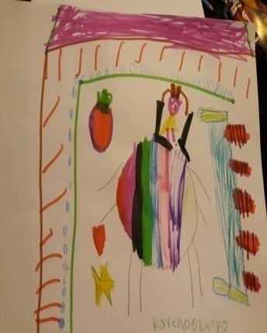
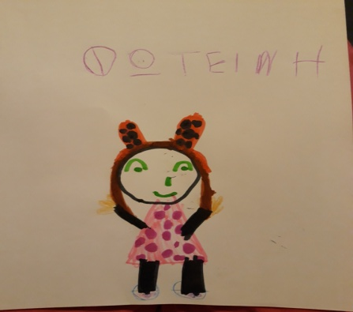
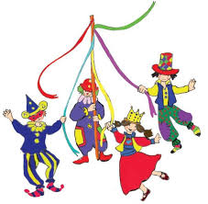
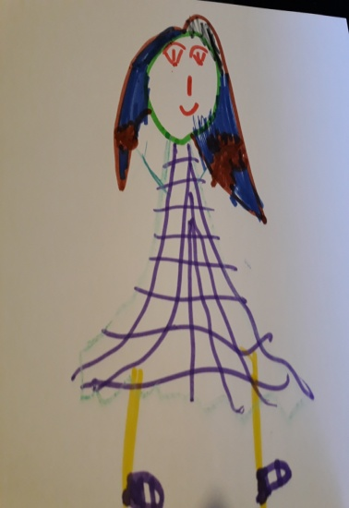
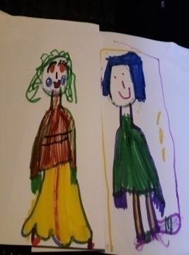
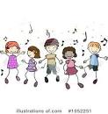
ΜΕ ΤΙΣ ΦΙΛΕΣ ΚΑΙ ΤΟΥΣ ΦΙΛΟΥΣ ΜΟΥ ,ΜΟΥ ΑΡΕΣΕ ΝΑ ΖΩΓΡΑΦΙΖΩ ΚΑΙ ΝΑ ΧΟΡΕΥΩ
ΤΟ ΜΙΝΙ ΨΗΦΙΑΚΟ ΔΩΜΑΤΙΟ ΤΗΣ ΦΩΤΕΙΝΗΣ
Η ΑΓΑΠΗΜΕΝΗ ΜΟΥ ΓΩΝΙΑ ΤΗΑ ΤΑΞΗΣ ΜΑΣ ΕΊΝΑΙ ΤΟ ΚΟΥΚΛΟΘΕΑΤΡΟ
Η ΦΙΛΗ ΜΟΥ
Η ΔΡΑΣΤΗΡΙΟΤΗΤΑ ΠΟΥ ΘΑ ΘΥΜΑΜΑΙ
Όταν την Τσικνοπέμπτη πετούσαμε σερπαντίνες και κάναμε ένα τεράστιο πάρτυ..με όλα τα παιδιά που αγαπάω
ΔΕ ΞΕΧΝΩ ΤΟ ΝΗΠΙΑΓΩΓΕΙΟ ΜΟΥ
ΟΙ ΚΥΡΙΕΣ ΜΟΥ
ΕΥΧΟΜΑΙ ΌΛΑ ΤΑ ΠΑΙΔΙΑ ΝΑ ΕΧΟΥΝ ΑΓΑΠΗ
Notes:
ΠΗΜΕΝΗ ΓΩΝΙΑ

Slide 5
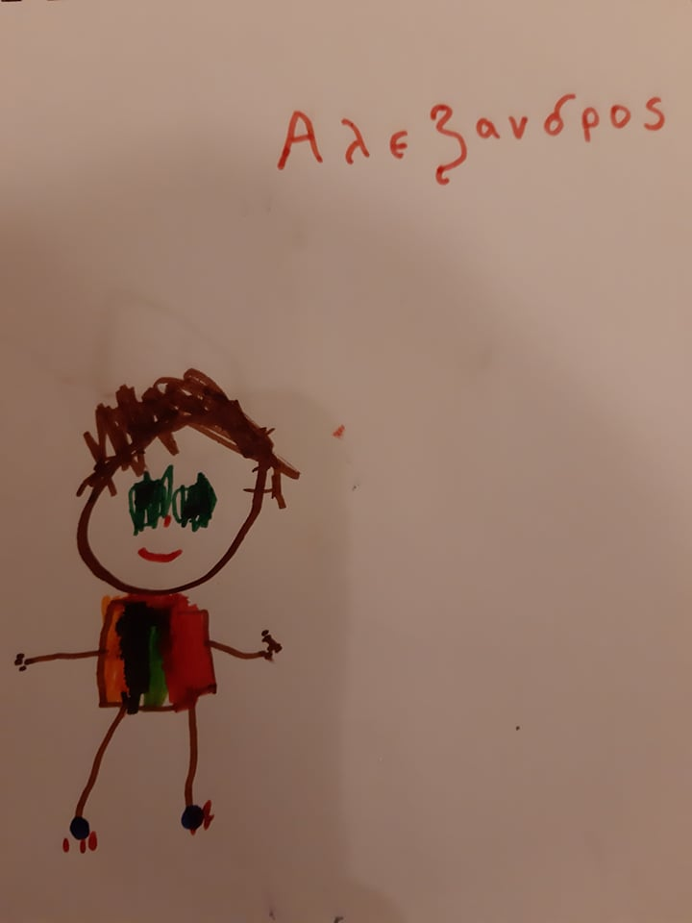
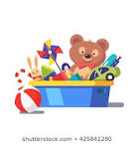
Μμμ ΜΟΥ ΑΡΕΣΕ ΜΕ ΤΟΥΣ ΣΥΜΜΑΘΗΤΕΣ ΚΑΙ ΤΙΣ ΣΥΜΜΑΘΗΤΡΙΕΣ ΜΟΥ .. ΝΑ ΚΑΝΩ ΓΥΜΝΑΣΤΙΚΗ
ΤΟ ΜΙΝΙ ΨΗΦΙΑΚΟ ΔΩΜΑΤΙΟ ΤΟΥ…AΛΕΞΑΝΔΡΟΥ
Η ΑΓΑΠΗΜΕΝΗ ΓΩΝΙΑ ΤΗΣ ΤΑΞΗΣ
O ΥΠΟΛΟΓΙΣΤΗΣ
ΚΑΙ ΟΙ ΑΓΑΠΗΜΕΝΟΙ ΦΙΛΟΙ ΚΑΙ ΦΙΛΕΣ ΜΟΥ
Η ΔΡΑΣΤΗΡΙΟΤΗΤΑ Ή Η ΕΚΔΗΛΩΣΗ ΠΟΥ ΘΑ ΘΥΜΑΜΑΙ
ΕΊΝΑΙ…
Όταν χόρευα και τραγουδούσα το τραγούδι για το σεισμό
niikoooo
ΔΕ ΞΕΧΝΩ ΤΟ ΝΗΠΙΑΓΩΓΕΙΟ ΜΟΥ
ΟΙ ΚΥΡΙΕΣ ΜΟΥ
ΕΥΧΟΜΑΙ. ΌΛΑ ΤΑ ΠΑΙΔΙΑ ΝΑ ΕΧΟΥΝ ΠΑΙΧΝΙΔΑΚΙΑ.

Slide 6
ΜΟΥ ΑΡΕΣΕ ΜΕ ΤΟΥΣ ΣΥΜΜΑΘΗΤΕΣ ΚΑΙ ΤΙΣ ΣΥΜΜΑΘΗΤΡΙΕΣ ΜΟΥ ..
ΤΟ ΜΙΝΙ ΨΗΦΙΑΚΟ ΔΩΜΑΤΙΟ Τ….
Η ΑΓΑΠΗΜΕΝΗ ΓΩΝΙΑ ΤΗΣ ΤΑΞΗΣ ..
ΚΑΙ ΟΙ ΑΓΑΠΗΜΕΝΟΙ ΦΙΛΟΙ ΚΑΙ ΦΙΛΕΣ ΜΟΥ
Η ΔΡΑΣΤΗΡΙΟΤΗΤΑ Ή Η ΕΚΔΗΛΩΣΗ ΠΟΥ ΘΑ ΘΥΜΑΜΑΙ
ΕΊΝΑΙ…
ΔΕ ΞΕΧΝΩ ΤΟ ΝΗΠΙΑΓΩΓΕΙΟ ΜΟΥ
ΟΙ ΚΥΡΙΕΣ ΜΟΥ
ΕΥΧΟΜΑΙ..

